Slide 1

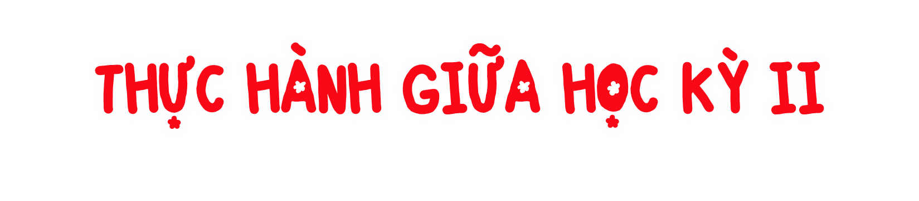
Thứ… ngày… tháng… năm…
Đạo đức

Slide 2


Thử thách 1

Slide 3
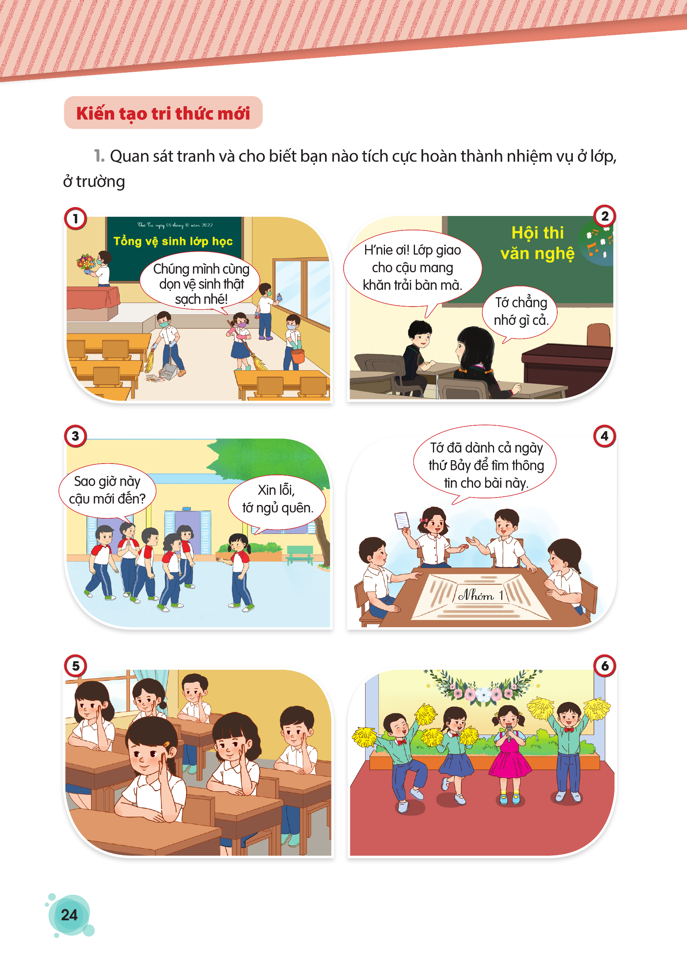
Bạn nào tích cực hoàn thành nhiệm vụ ở trường, ở lớp.

Slide 4


Hành động nào là hành động chưa tích cực hoàn thành nhiệm vụ ở lớp, ở trường.
A. Tham gia tập văn nghệ cùng lớp
B. Tham gia các hoạt động ở trường
C. Không tham gia các hoạt động ở trường

Slide 5
Chọn câu đúng
Tích cực hoàn thành nhiệm vụ ở lớp, ở trường để có sự tiến bộ trong học tập và rèn luyện.
B. Tích cực hoàn thành nhiệm vụ ở lớp, ở trường để được hơn bạn bè trong lớp
A. Tích cực hoàn thành nhiệm vụ ở lớp, ở trường để về nhà được mẹ cho chơi game.

Slide 6
Thử thách 2

Slide 7
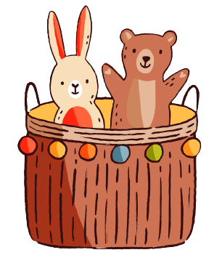
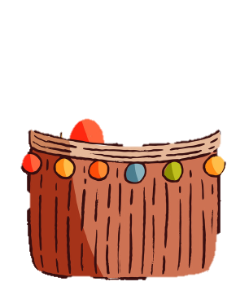



Phòng khách nhà mình đang rất bừa bộn, các bạn hãy giúp mình dọn dẹp lại phòng nha.
Notes:
GV click vào các đồ chơi giữa nhà (rubic, gấu, 3 khối lập phương) => xuất hiện câu hỏi.

Slide 8



Trong các tình huống sau, tình huống nào tích cực hoàn thành nhiệm vụ ở nhà?
A. Tối thứ hai, An đã mãi mê xem ti vi mà quên làm bài tập về nhà cô đã giao.
B. Chiều thứ bảy, mẹ bận nấu cơm nên giao cho Bình tưới rau trong vườn nhưng Tuấn lại chạy sang rủ đi đá bóng. Bình phân vân: “Hay là để mai mình tưới sau”.
C. Sau khi đi học về, Tú đã phụ mẹ nhặt rau, rửa bát.
Notes:
Bấm vào từng câu (A, B, C) để kiểm tra đúng sai.
Click vào quả con gấu góc phải để quay về

Slide 9
Lan cho rằng, mình có nhiều điểm mạnh rồi nên không cần cố gắng nữa. Theo em Lan đúng hay sai?
A. Đúng
B. Sai
Notes:
Bấm vào từng câu (A, B, C) để kiểm tra đúng sai.
Click vào quả khối hộp góc phải để quay về

Slide 10
Biết mình học chưa tốt môn Toán, nên lúc rảnh rỗi Nam thường nhờ cô giáo và bạn bè chỉ bài cho. Hành động của Nam thể hiện điều gì?
A. Nam đã tự nhận thức được điểm yếu của bản thân và đã có biện pháp khắc phục khuyết điểm
B. Nam chưa nhận thức được điểm yếu của bản thân.
C. Nam là người phiền phức.
Notes:
Bấm vào từng câu (A, B, C) để kiểm tra đúng sai.
Click vào RUBIK góc phải để quay về

Slide 11
Phòng khách nhà mình đã được dọn dẹp sạch sẽ rồi. Mình cảm ơn các bạn.

Slide 12
TẠM BIỆT VÀ HẸN GẶP LẠI

